Slide 1
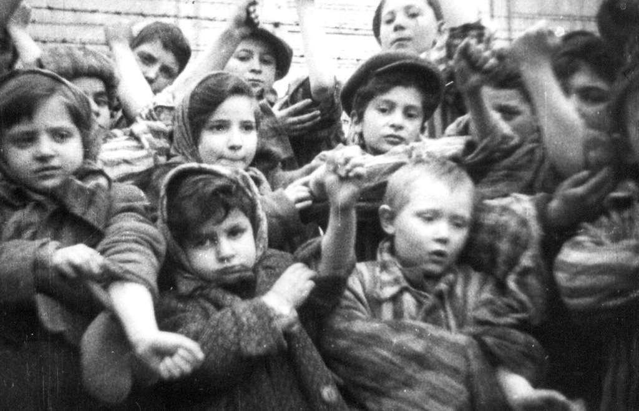
И вам пришлось все годы жить
Под знаком скорби и печали.
Не в силах матери забыть,
Как вы от голода молчали...
А вы росли вместе с войной.
Иного мира вы не знали.
Кусочек сахара с водой –
Пределом ваших был мечтаний.

Slide 2
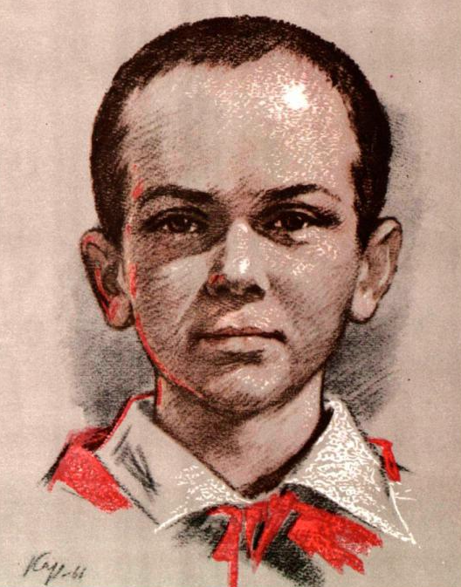
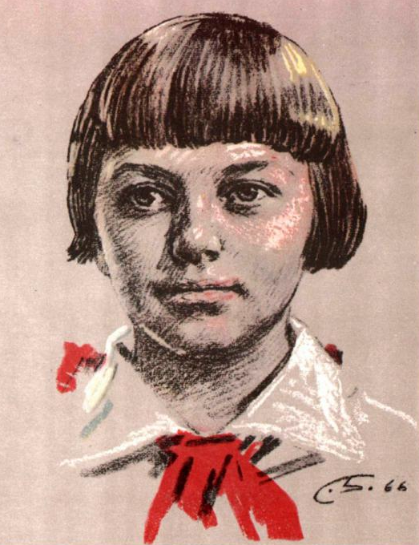
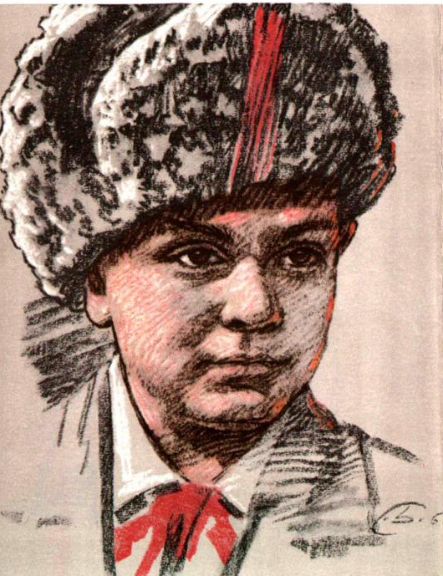
Дети-герои.
Юные погибшие герои,
Юными остались вы для нас.
Мы- напоминание живое,
Что отчизна не забыла вас.
Жизнь иль смерть - и нету середины
Благодарность вечная вам всем,
Маленькие стойкие мужчины,
Девочки, достойные поэм.

Slide 3
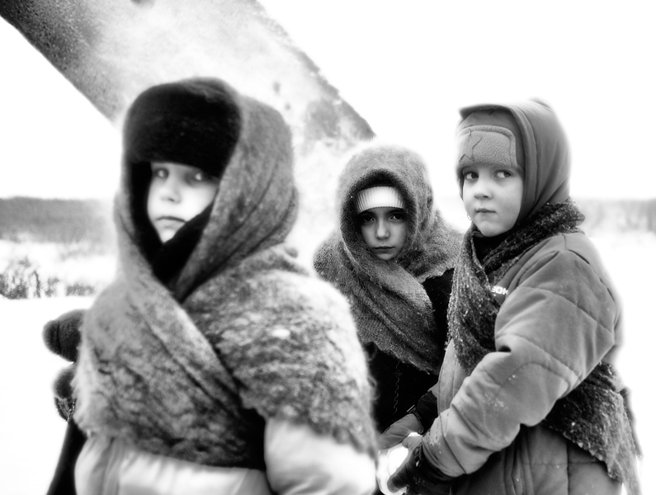
Дети блокадного Ленинграда
Сколько их погибло – юных ленинградцев?
Сколько не услышит грома мирных гроз?
Мы сжимаем зубы, чтоб не разрыдаться.
Чтобы всех оплакать, нам не хватит слёз.

